Slide 1

HỘI THI GIÁO VIÊN DẠY GIỎI CẤP TỈNH NĂM 2024 - 2025
CHỦ ĐỀ : MỘT SỐ PHƯƠNG TIỆN GIÓ THÔNG ĐƯỜNG THỦY
LĨNH VỰC PHÁT TRIỄN NHẬN THỨC
KPKH: KHÁM PHÁ MỘT SỐ PHƯƠNG TIỆN GIAO TÔNG ĐƯỜNG THỦY
Giáo viên: Bùi Thị Châu
Đơn vị: PHÒNG GD&ĐT THỊ XÃ BUÔN HỒ

Slide 2

CHƯƠNG TÌNH KHÁM PHÁ KHOA HỌC
Phần 1: Hiểu biết
Phần 2: Khám phá
Phần 3: Nhanh trí
Phần 4: Về đích

Slide 3
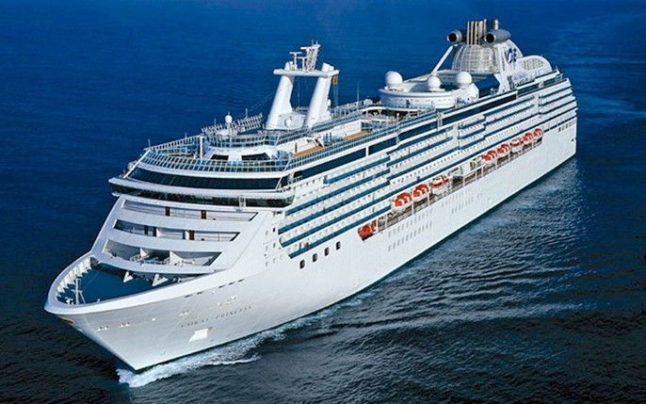
Tàu thủy

Slide 4




Đầu tàu
Đuôi tàu
10
9
8
7
6
5
4
3
2
1
HẾT GIỜ
Đáp án số 1
Thân tàu

Slide 5
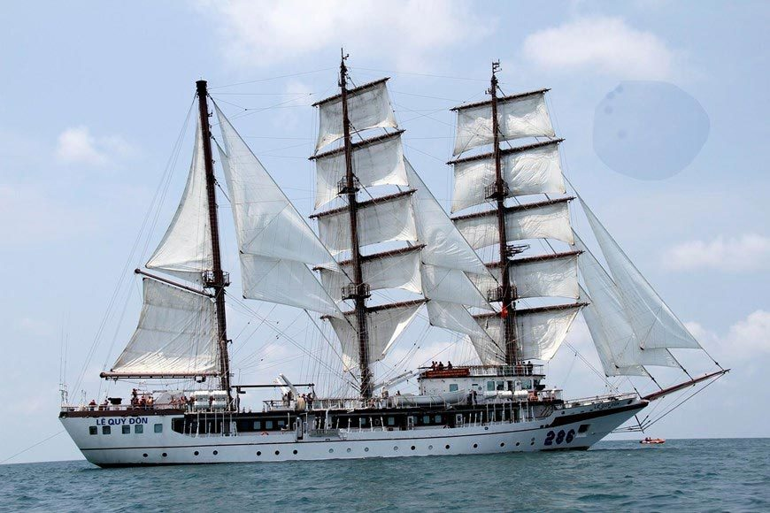
Thuyền buồm

Slide 6
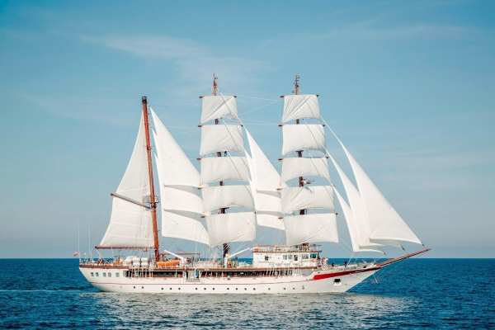
Cột buôm
Cánh buôm
Đuôi thuyền
Thân thuyền
Mũi thuyền

Slide 7
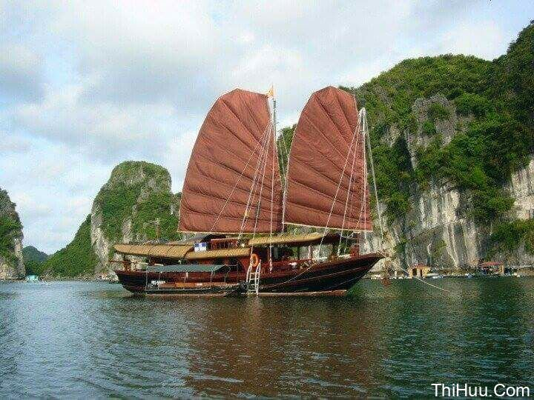
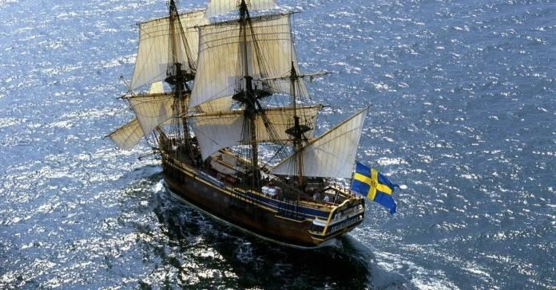
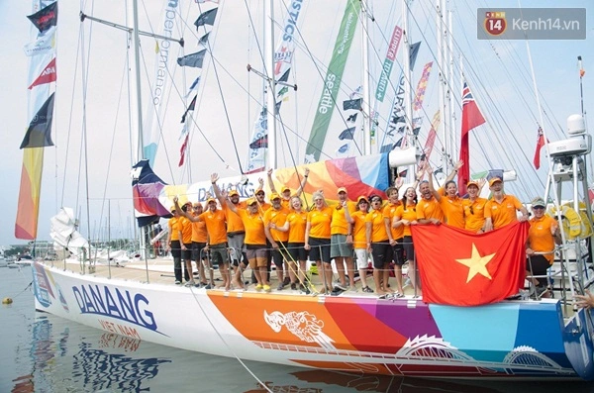
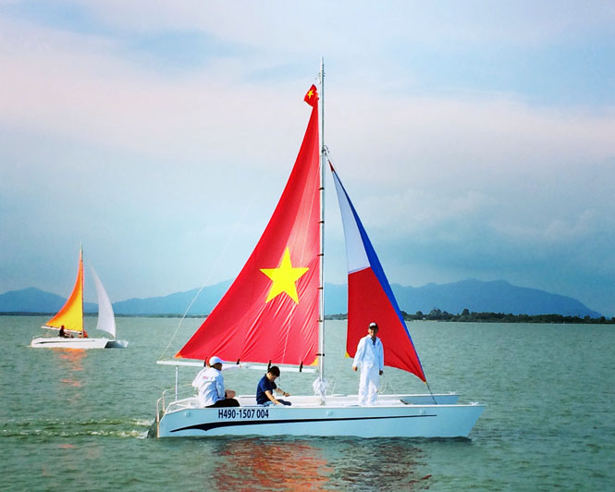

Slide 8
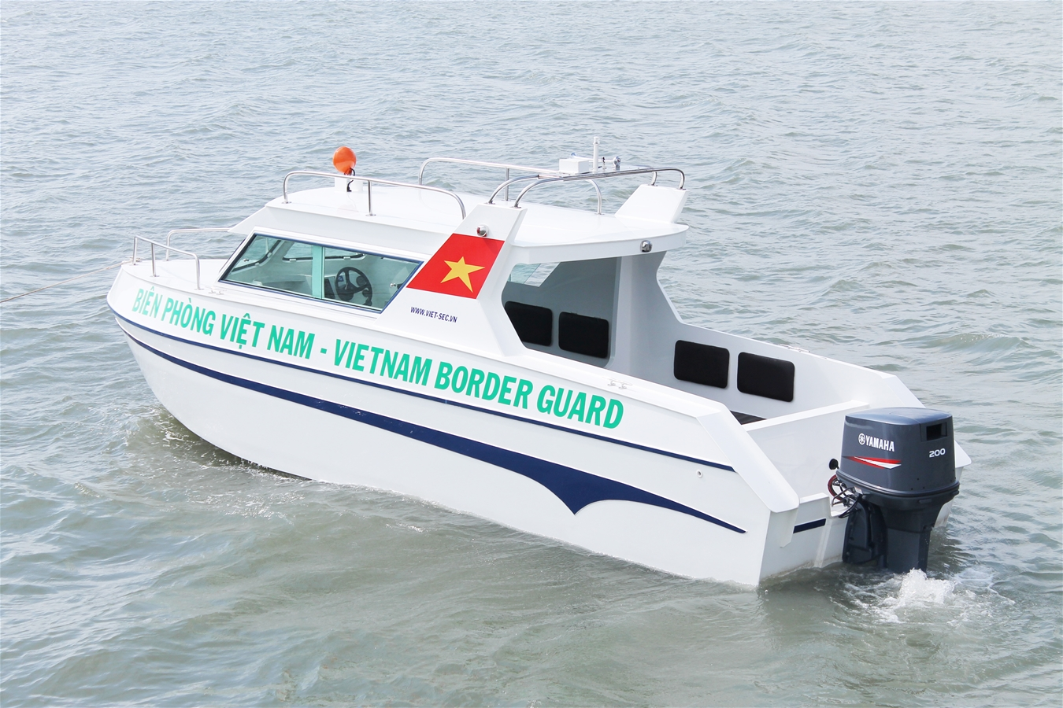
Ca nô

Slide 9
Phần đầu
Phần đuôi
Phần thân

Slide 10

Giống nhau: + Đều là PTGT đường thủy, chạy dưới nước dùng để chở người chở hàng.
Khác nhau:
+ Tàu thủy và ca nô không có buồm còn thuyền buồm có cánh buồm
+ Tàu thủy và ca nô chạy bằng động cơ còn thuyền buồm chạy nhờ vào sức gió và sức người

Slide 11
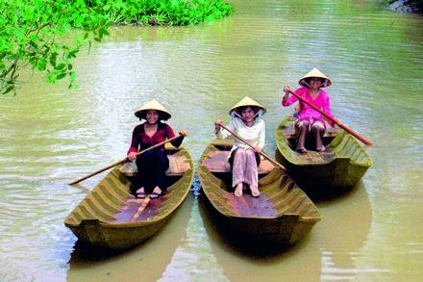

Slide 12
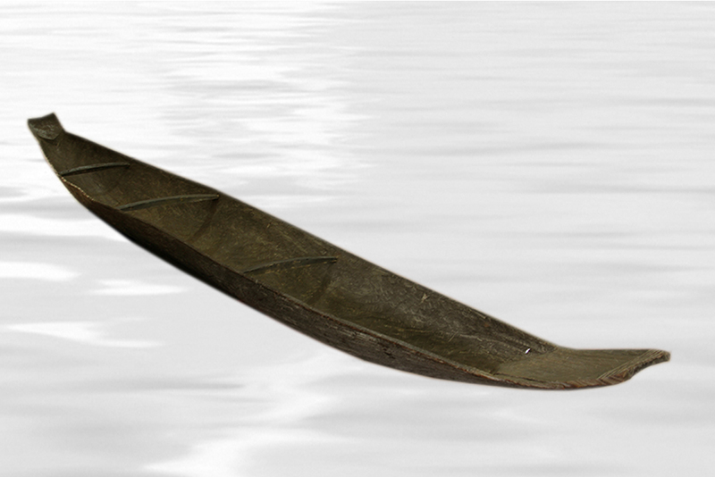

Slide 13
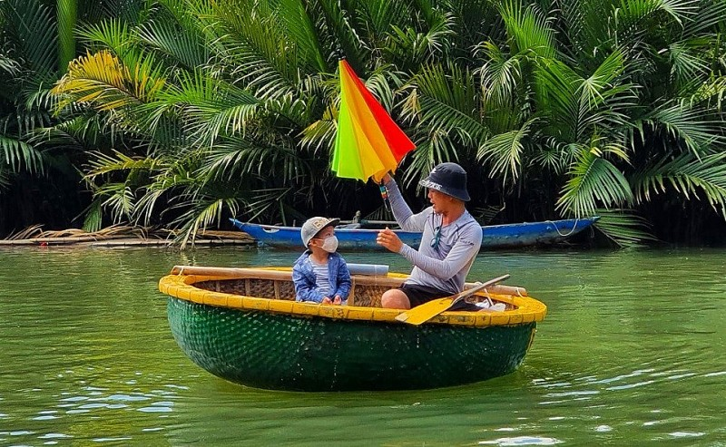

Slide 14
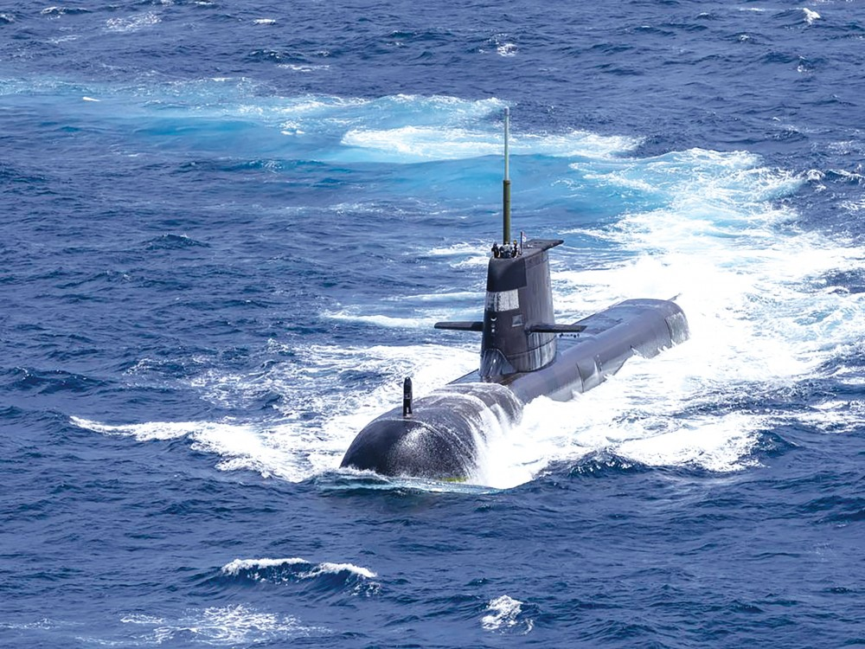

Slide 15
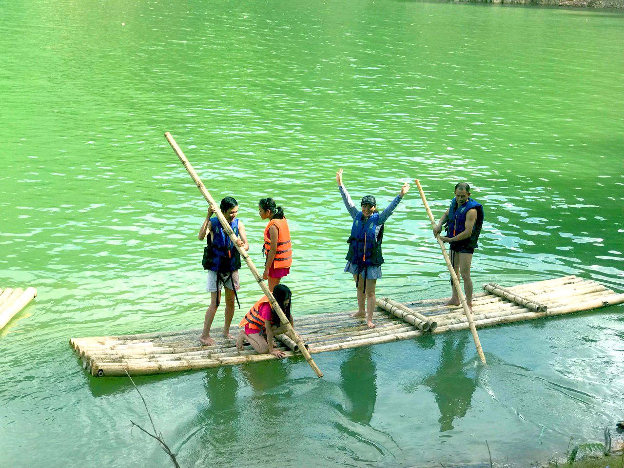

Slide 16
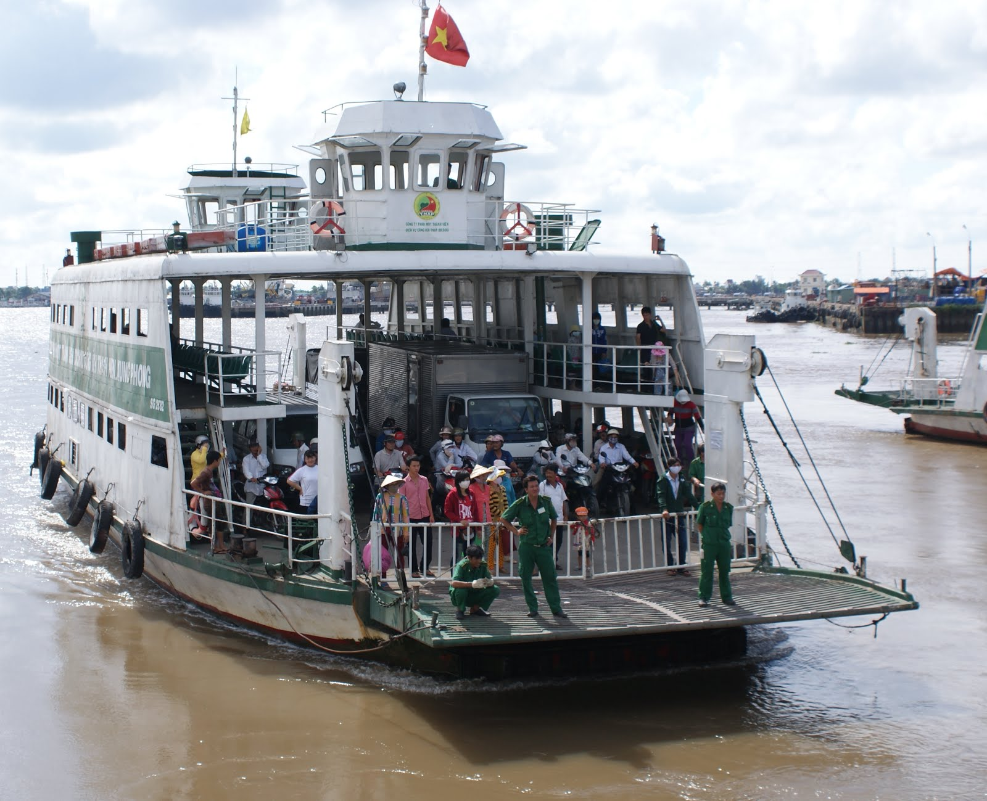
Giáo dục trẻ: Khi đi trên thuyền thì chúng mình cần mặc áo phao và đi cùng người lớn khi đi tàu thuyền không được đùa nghịch để đảm bảo an toàn. Ngoài ra để cho nguồn nước không bị ô nhiếm chúng mình nhớ không được vứt rác ra sông suối, biển chúng mình nhớ chưa nào.

Slide 17


Slide 18

TRÒ CHƠI
TRÒ CHƠI 1: Ai nhanh hơn

Slide 19
TRÒ CHƠI
TRÒ CHƯI 2: BÉ THI TÀI

Slide 20

Tiết học đến đây kết thúc.
Chúc các cô giáo sức khỏe.
KẾT THÚC TIẾT HỌC

